Slide 1
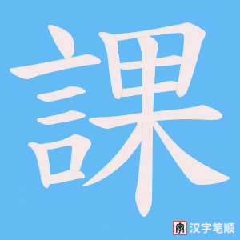
第一課
Lesson One
Dì yī kè

Slide 2
新學生
xīn xuéshēng
new student

Slide 3
今天
jīntiān
today

Slide 4
天氣
tiānqì
weather

Slide 5
很好
very good
hěn hǎo

Slide 6
不冷不熱
neither cold nor hot
bù lěng bú rè

Slide 7
新同學
xīn tóngxué
new student

Slide 8
都很高興
dōu hěn gāoxìng
all very happy

Slide 9
是
shì
to be

Slide 10
美國學生
Měiguó xuéshēng
American student

Slide 11
他有
tā yǒu
He has

Slide 12
很多
hěn duō
a lot

Slide 13
同學
tóngxué
classmate

Slide 14
有
yǒu
to have

Slide 15
美國同學
Měiguó tóngxué
American classmates

Slide 16
還有
hái yǒu
still have/has

Slide 17
外國同學
wàiguó tóngxué
Foreign classmates

Slide 18
他有一個
tā yǒu yí ge
He has one+classifier

Slide 19
中國同學
Zhōngguó tóngxué
Chinese classmates

Slide 20
姓張
xìng Zhāng
Surname （is）Zhang

Slide 21
叫
jiào
…is named…

Slide 22
張一中
Zhāng Yīzhōng
Zhāng Yīzhōng

Slide 23
是
shì
A is B/ A is part of B

Slide 24
上海人
Shànghǎi rén
Shanghai person

Slide 25
還有
hái yǒu
Still have/has

Slide 26
一個
yí ge
One + measure word

Slide 27
英國同學
Yīngguó tóngxué
British classmate

Slide 28
倫敦人
Lúndūn rén
Londoner

Slide 29
Robert 和 Alex
hé
and

Slide 30
都很喜歡
dōu hěn xǐhuān
All very like

Slide 31
也都很喜歡中文
Zhōngwén
Chinese

Slide 32
還有
hái yǒu
Still have/has

Slide 33
一個
yí ge
One + measure word

Slide 34
中國朋友
Zhōngguó péng.yǒu
Chinese friend

Slide 35
姓王
xìng Wáng
Surname Wang

Slide 36
叫
jiào
…is named…

Slide 37
王小小
Wáng Xiǎoxiǎo.
Chinese name

